Slide 1



침수 및 건조 복합재해에 대한
생육 및 생리 반응 비교
Comparison of Growth and Physiological Responses of Soybean and Romaine Lettuce to Flooding, Drought, and Combined Stress
전북대학교 스마트농업AI융합학과
석사과정 윤정민
2026. 11. 4.
Notes:
(약 10초) 안녕하십니까. 전북대학교 스마트농업AI융합학과 윤정민입니다. 오늘은 침수와 건조, 그리고 두 재해가 연속으로 발생한 복합재해 조건에서 콩과 상추의 생리 및 생육 반응을 비교한 결과를 발표하겠습니다. (발표 10분, 질의응답 2분)

Slide 2
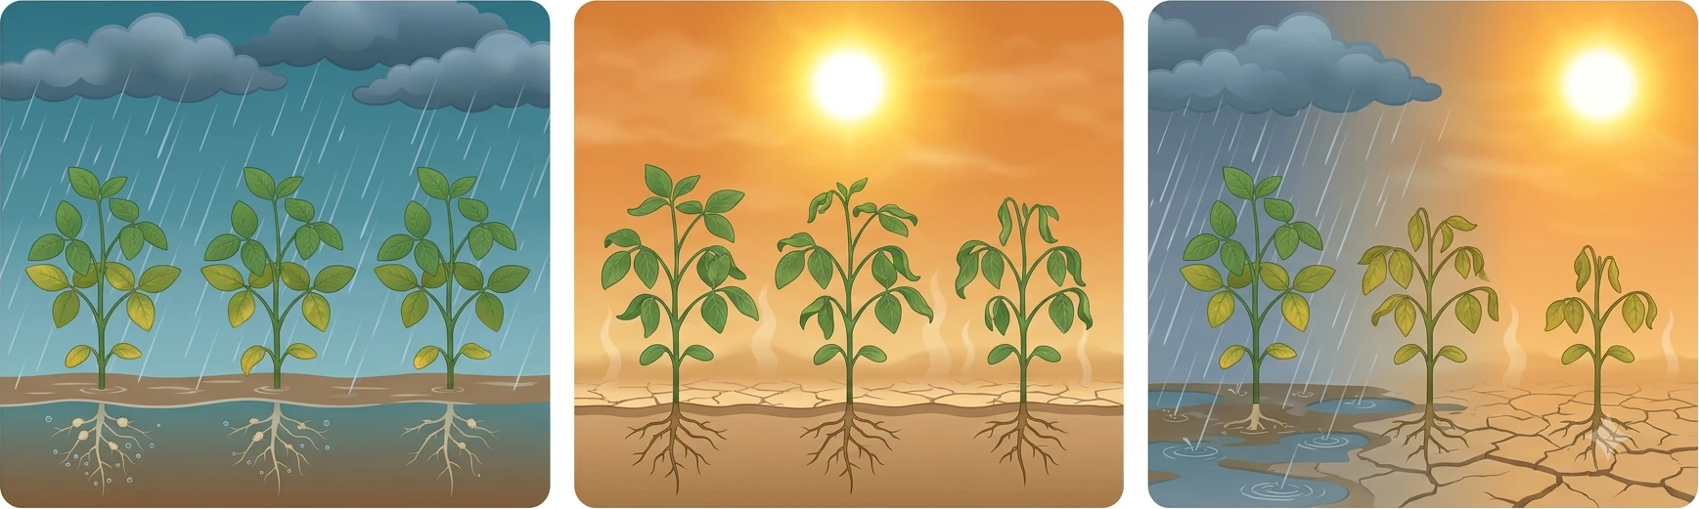
연구 배경
서론
재료 및 방법
결과
고찰
결론
집중호우
→ 침수 (근권 산소 결핍)
폭염·가뭄
→ 건조 (토양 수분 부족)
짧은 간격으로 반복
→ 한 생육기 내 복합재해
근권 산소 결핍 → 기공 닫힘
엽 내 CO₂ 공급 감소, 회복 지연
토양 수분 부족 → 엽 수분 저하
증산·광합성 감소
침수 회복 전 건조 노출
피해 누적 또는 순화 가능
수분 재해 유형에 따라 생리 반응이 어느 단계에서 제한되는지 비교한 연구는 충분하지 않음
Notes:
(약 35초) 최근에는 집중호우와 폭염·가뭄이 짧은 간격으로 반복되면서 한 작물이 한 생육기 안에서 침수와 건조를 연이어 겪는 복합재해가 늘고 있습니다. 2025년 7월 중순에도 남부지방에 집중호우가 내린 뒤 폭염이 이어졌습니다. 왼쪽 그림처럼 침수는 뿌리의 산소 결핍으로 기공을 닫게 하고 배수 후에도 회복에 시간이 걸립니다. 가운데 그림처럼 건조는 토양 수분 부족으로 엽의 수분 상태를 떨어뜨려 증산과 광합성을 줄입니다. 오른쪽 그림처럼 두 재해가 이어지면 피해가 누적될 수도, 앞선 스트레스가 순화 효과를 줄 수도 있는데, 작물과 생육 단계별로 어떻게 다른지 비교한 연구는 충분하지 않습니다.

Slide 3
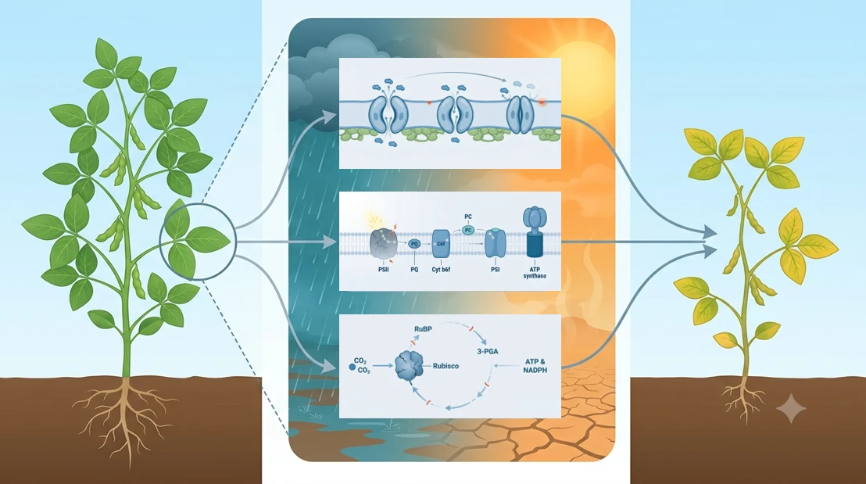
연구 목적
서론
재료 및 방법
결과
고찰
결론
기공
g_{sw}
수분 스트레스에 가장 먼저 반응해 닫히고, 엽 내 CO₂ 공급이 감소
명반응
Φ_{PSII} · Φ_{NPQ} · Φ_{NO}
재료 및 방법으로 변경
아니면 서론에 두고 어느 지표가 빨리 파괴되는지, 회복되는지 등 알아보려고 한다
틸라코이드 막 PSII 전자전달 저해: 광화학 효율(Φ_{PSII})과 에너지 소산(Φ_{NPQ}·Φ_{NO}) 변화
광합성 능력
V_{cmax} · J_{max} · A_{max}
루비스코 카르복실화와 RuBP 재생 능력 저하
생육·수량
수량 · 지상부 건물중
생리 반응의 영향이 누적되어 생육·수량 감소로 이어지는지 평가
연구 목적 콩과 상추에 침수·건조·복합 처리를 적용하여
잎 생리 반응이 어느 단계까지 확대되는지, 기공이 얼마나 빨리 회복되는지, 생육·수량 감소로 이어지는지 비교
핵심 질문: 같은 침수·건조 재해에 콩과 상추의 생리·생육 반응은 어떻게 다른가?
Notes:
(약 30초) 이 연구는 수분 재해의 영향을 단계별로 나누어 보았습니다. 잎에서는 수분 스트레스에 가장 먼저 기공이 닫혀 이산화탄소 공급이 줄고, 그 뒤 두 경로가 병렬로 영향을 받습니다. 하나는 틸라코이드 막의 PSII 전자전달, 즉 명반응이고, 다른 하나는 루비스코 카르복실화와 재생 능력, 즉 광합성 능력입니다. 이 세 단계의 영향이 누적되어 생육과 수량 감소로 이어지는지를 콩과 상추에 침수, 건조, 복합 처리를 적용하여 비교했습니다.

Slide 4
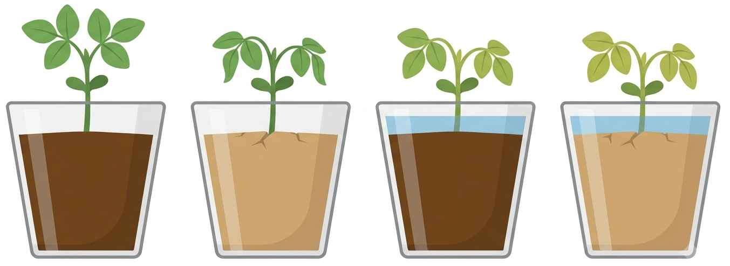
공시 작물 및 수분 처리
서론
재료 및 방법
결과
고찰
결론
상추
대조구
건조
침수
복합
Lactuca sativa L. cv. Claudius
정식일 : 26. 9. 15.
처리 개시 : 26. 10. 7.
관찰 : 처리 후 16일 (DAT 0~16)
콩
Glycine max (L.) Merr. cv. Daewonkong
파종일 : 26. 6. 26.
처리 개시 : 26. 8. 12. (R1)
관찰 : 처리 후 55일 (DAT 0~55)
ET 100% 관수
ET 50% 관수
3일 침수 →
ET 100%
3일 침수 →
ET 50%
침수 및 관수 어떻게 했는지 설명:
전날 증산한만큼 다음날 관수, 침수는 72시간
Notes:
(약 20초) 공시 작물은 콩 대원콩과 상추 클라우디우스이며 전북대학교 부속농장에서 재배했습니다. 상추는 정식 3주 후 영양생장기에, 콩은 개화기에 처리를 시작했습니다. 처리구는 전날 손실된 수분량, 즉 증발산량만큼 관수한 대조구, 50%만 관수한 건조구, 3일간 침지한 뒤 정상 관수한 침수구, 침수 후 50% 관수한 복합구의 네 가지입니다.

Slide 5
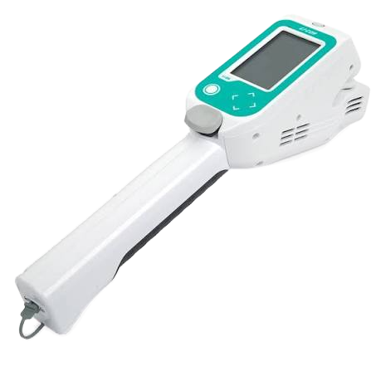
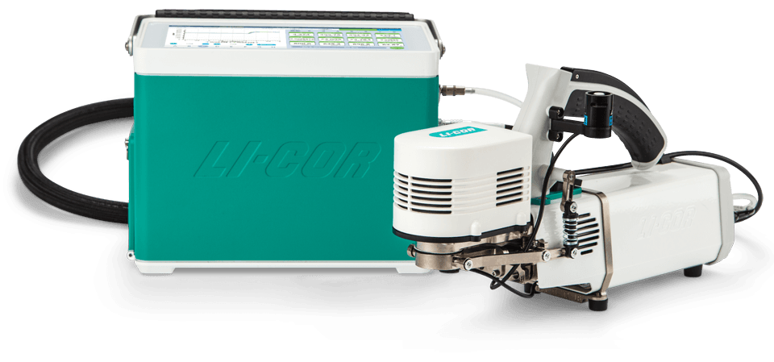
처리 일정과 측정 시기 (DAT 기준 정렬)
서론
재료 및 방법
결과
고찰
결론
DAT (일)
0
5
10
15
20
25
30
35
40
45
50
55
콩
침수
처리 기간
P1
P2
상추
침수
처리 기간
P1
P2
콩
상추
LI-600
P1 : 매일 (DAT 1~10) / P2 : 1~2주 간격
P1 : 매일 (DAT 1~10) / P2 : 이틀 간격
LI-6800
9/2~9/17, DAT 21~36
10/16~10/19, DAT 9~12
생육 조사
10/6 (DAT 55)
10/23 (DAT 16)
P1 : 침수 시작 ~ 종료 후 7일 (초기 반응·회복 시작) · P2 : 이후 (회복 후기·건조 영향)
Notes:
(약 15초) 두 실험은 시기와 기간이 달라 침수 시작일을 DAT 0으로 맞추어 정렬했습니다. 상추는 처리 후 16일, 콩은 55일까지 관찰했습니다. LI-600은 초기에는 매일, 이후에는 콩은 1~2주 간격, 상추는 이틀 간격으로 측정했고 LI-6800 광합성 곡선은 콩은 9월 중순, 상추는 10월 중순에 측정했습니다. 결과는 침수 시작부터 종료 후 7일까지를 P1, 그 이후를 P2로 나누어 제시합니다.

Slide 6
측정 항목: 제한 단계별 지표
서론
재료 및 방법
결과
고찰
결론
기공
g_{sw}
LI-600, 처리 개시 후 반복 측정
보정 gsw (Rizzo & Bailey, 2026)
보정 방법? 설명?
해야할까?
+ 측정 위치 설명해야함
명반응
Φ_{PSII}, Φ_{NPQ}, Φ_{NO}
LI-600, 명적응 형광
PAR·기온 보정 (Ali et al., 2025; Gao et al., 2024)
보정 수식 추가
y = μ + 처리 + β1·PAR + β2·기온 + (측정일 임의효과)
맞겠지?
광합성 능력
V_{cmax}, J_{max}, R_{d}, A_{max}, α
LI-6800, A-Ci (FvCB), A-PPFD (NRH)
생육·수량
종실 생체중·건조중, 지상부 건물중
생육 조사 (상추 DAT 16, 콩 DAT 55)
매개변수 산출 ▸ V_{cmax}, J_{max}, R_{d} → R · plantecophys 패키지
통계 분석 ▸ ANOVA + Tukey 사후검정 (α = 0.05)
Alpha, Amax도 어떻게 산출했는지
PhiNPQ, PhiNO도
Notes:
(약 20초) 앞서 제시한 네 단계에 맞추어 지표를 측정했습니다. 기공전도도와 명반응은 LI-600으로 반복 측정했고, 형광 지표는 측정 당시의 광도와 기온 차이를 선행 연구를 따라 공변량으로 보정했고, 기공전도도는 보정하지 않은 값을 사용했습니다. 광합성 능력은 LI-6800의 A-Ci와 광-광합성 곡선으로 평가했고, 생육과 수량은 파괴 조사로 측정했습니다.

Slide 7

재배 환경
서론
재료 및 방법
결과
고찰
결론
요점
전체 재배 환경까지 포함
Y축 이름 바꾸기(Temparature)
X축 2026 빼기
상추: 처리 기간 동안 저온·중간 일사 조건
콩: 처리 초기에 상추보다 고온·고일사 조건
DAT 0~16 평균 | 상추 | 콩
최고기온 (°C) | 30.3 | 35.6
최저기온 (°C) | 10.5 | 23.4
평균 상대습도 (%) | 71.0 | 78.4
평균 온도, DLI도 포함
18.2 vs 28.4 °C
17.5 vs 22.0
처리 기간 평균 기온 (상추 vs 콩 DAT 0~16)
DLI (mol·m⁻²·d⁻¹, 상추 vs 콩 DAT 0~16)
재배 장소 추가
전북대학교 부속농장 온실
Notes:
(약 25초) 두 실험은 계절이 달라 환경 조건이 크게 다릅니다. 콩의 처리 초기 평균 기온은 28.4도, 상추는 18.2도로 약 10도 낮았고 일적산광량도 상추가 낮았습니다. 표에는 같은 기간의 최고·최저 기온과 평균 상대습도를 정리했는데, 기온과 일사 외의 환경도 두 실험이 다릅니다. 따라서 같은 50% 관수라도 증발산 부하가 달라 건조 스트레스 강도가 다르며, 두 작물의 비교는 병렬 사례로 해석하겠습니다.

Slide 8

누적 관수량
서론
재료 및 방법
결과
고찰
결론
실험 결과로 변경
건조·복합: 두 작물 모두 설계대로 관수량이 감소
상추: 대조구와 침수구의 차이가 커서, 침수가 생육에 직접적인 타격을 입혔을 가능성
콩: 대조구와 침수구의 차이가 크지 않아, 3일 침수가 큰 타격을 입히지 못한 것으로 추정
43% · 40%
56% · 87%
건조구 누적 관수량 (상추 · 콩, 대조구 대비)
침수구 누적 관수량 (상추 · 콩, 대조구 대비)
Notes:
(약 30초) 결과를 보기 전에 처리가 실제로 어떻게 들어갔는지 누적 관수량으로 확인했습니다. 대조구 대비 건조구는 상추 43%, 콩 40%로 설계인 50%에 가까웠고, 복합구도 각각 37%, 44%였습니다. 주목할 점은 침수구입니다. 콩은 침수구가 대조구의 87%로 대조구와 큰 차이가 없어 3일 침수가 콩에는 큰 타격을 주지 못한 것으로 추정됩니다. 반대로 상추는 침수구가 56%로 대조구와 차이가 커서, 침수가 상추의 생육에 직접적인 타격을 입혔을 가능성이 있습니다.

Slide 9
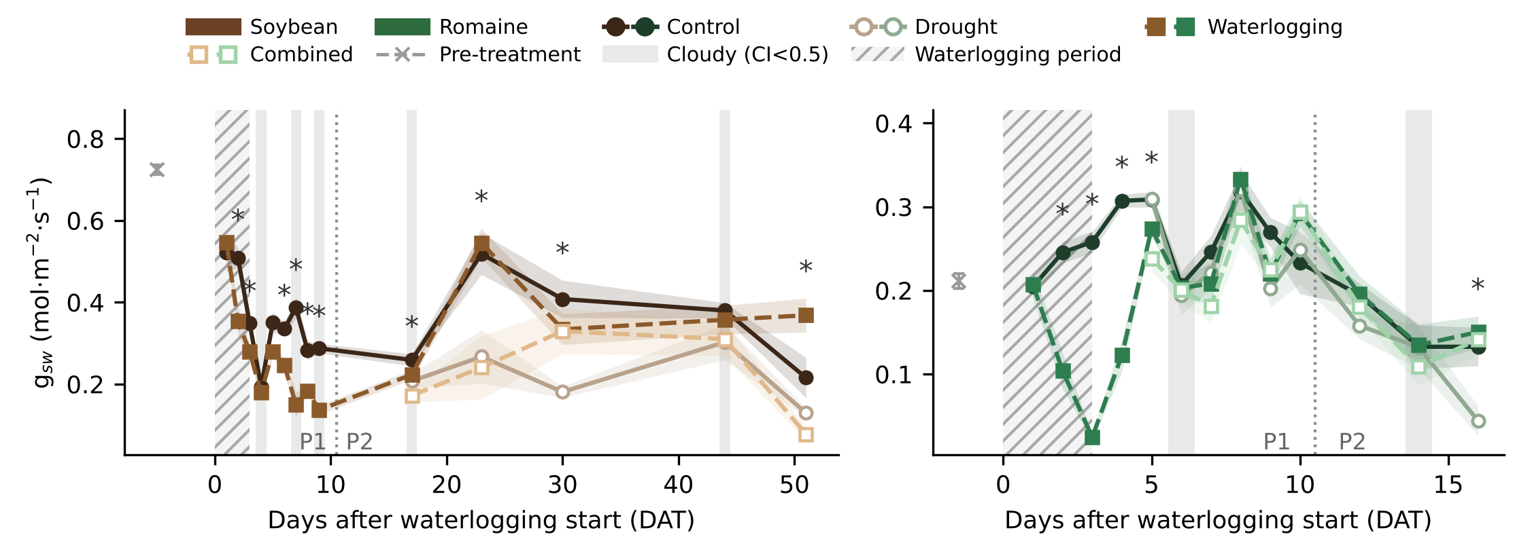
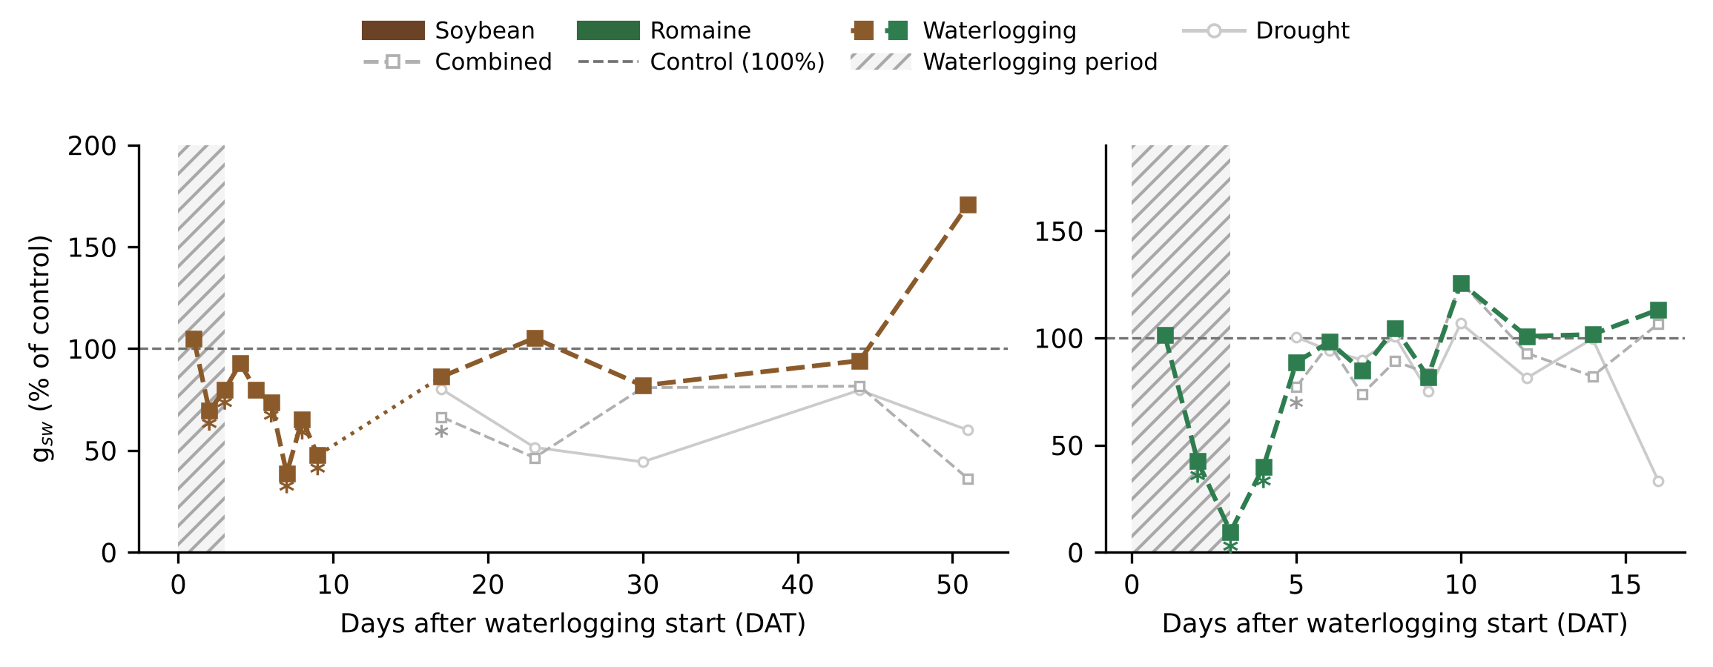
LI-600 : 기공전도도 (g_{sw})
서론
재료 및 방법
결과
고찰
결론
Treatment | Soybean P1 | Soybean P2 | Romaine P1 | Romaine P2
Control | 0.363 a | 0.347 a | 0.264 a | 0.155 ab
Drought | – | 0.224 b | 0.248 a | 0.113 b
Waterlogging | 0.273 b | 0.353 a | 0.254 a | 0.162 a
Combined | – | 0.233 b | 0.237 a | 0.145 ab
2개 그래프 x축 길이 똑같게
DAT 9: 48%
2~3일
콩: 침수 종료 6일 후에도 미회복
상추: 배수 후 대조구 수준까지 회복
기공은 두 작물 모두 침수에 즉시 반응 — 상추는 배수 직후 회복, 콩은 회복이 느림
Notes:
(약 70초) 첫 번째 단계인 기공입니다. 위 그래프는 기공전도도의 일별 변화이고, 아래 그래프는 각 처리를 같은 날 대조구에 대한 비율로 나타낸 것입니다. 두 작물 모두 침수 기간 동안 기공전도도가 크게 감소했습니다. 상추는 침수 3일째에 대조구의 10%까지 떨어졌다가 배수 직후 DAT 5~6에 대조구 수준으로 회복했습니다. 반면 콩은 침수가 끝나고 6일이 지난 DAT 9에도 대조구의 48%였고 DAT 23에 대조구 수준으로 돌아왔습니다. P2에서는 건조와 복합 처리가 두 작물 모두 후반에 기공전도도를 낮췄습니다. 건조와 복합은 회색으로 두고 침수 위주로 설명했습니다.

Slide 10
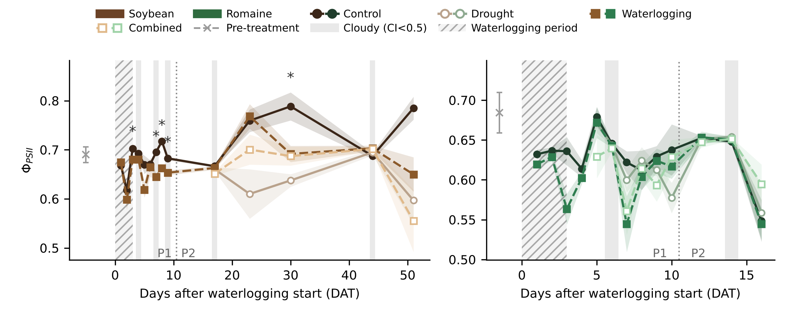
LI-600 : 광계 II 양자수율 (Φ_{PSII})
서론
재료 및 방법
결과
고찰
결론
콩 P1: 침수구가 대조구보다 약간 낮았음
콩 P2: 건조구가 가장 낮았음
상추: P1·P2 모두 처리 간 차이 없음
Treatment | Soybean P1 | Soybean P2 | Romaine P1 | Romaine P2
Control | 0.702 a | 0.697 a | 0.612 a | 0.645 a
Drought | – | 0.612 c | 0.595 a | 0.649 a
Waterlogging | 0.679 b | 0.660 ab | 0.591 a | 0.642 a
Combined | – | 0.630 bc | 0.585 a | 0.656 a
콩은 건조구에서 Φ_{PSII}가 낮았고, 상추는 처리 간 차이 없음
Notes:
(약 30초) 두 번째 단계인 명반응의 광화학 효율 ΦPSII입니다. P2 구간은 광도 수준을 나누지 않고 통합하여 분석했습니다. 콩은 P1에서 침수구가 대조구보다 약간 낮았고, P2에서는 건조구가 가장 낮았습니다. 상추는 P1과 P2 모두 처리 간 차이가 없었습니다. 이어서 이 에너지가 어디로 소산되었는지 ΦNPQ와 ΦNO로 보겠습니다.

Slide 11
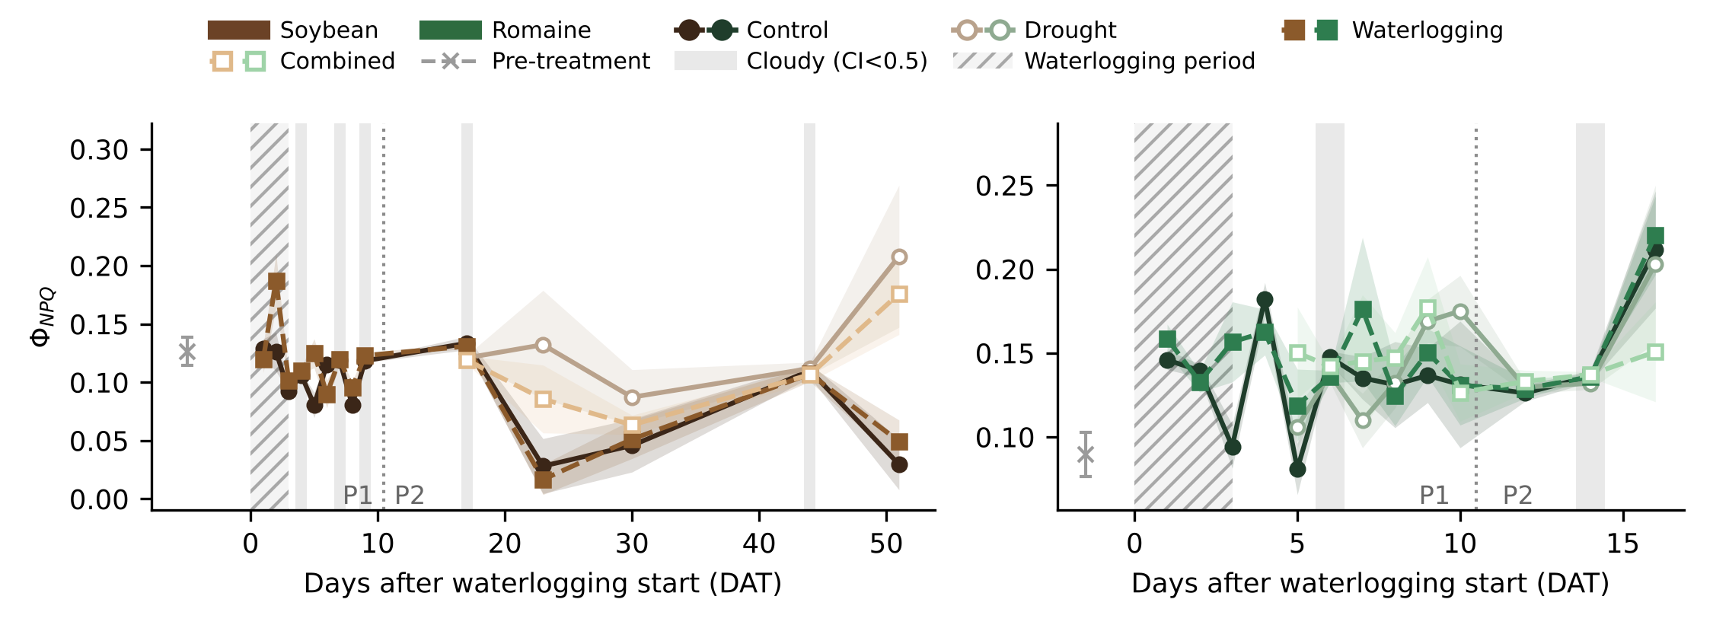
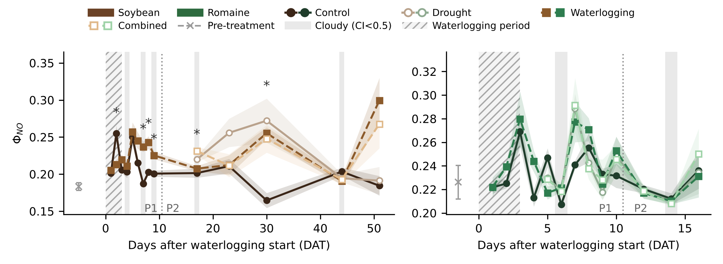
LI-600 : 에너지 소산 양자수율 (Φ_{NPQ}, Φ_{NO})
서론
재료 및 방법
결과
고찰
결론
Φ_{NPQ} | Soybean P1 | Soybean P2 | Romaine P1 | Romaine P2
Control | 0.087 b | 0.100 b | 0.149 a | 0.141 a
Drought | – | 0.157 a | 0.160 a | 0.138 a
Waterlogging | 0.100 a | 0.104 b | 0.161 a | 0.142 a
Combined | – | 0.134 ab | 0.170 a | 0.120 a
콩: P1 침수구, P2 건조·복합구에서 높은 경향
상추: 처리 간 차이 없음
Φ_{NO} | Soybean P1 | Soybean P2 | Romaine P1 | Romaine P2
Control | 0.211 b | 0.203 b | 0.240 a | 0.214 a
Drought | – | 0.231 a | 0.245 a | 0.213 a
Waterlogging | 0.221 a | 0.236 a | 0.248 a | 0.215 a
Combined | – | 0.236 a | 0.245 a | 0.223 a
콩: P1 침수구, P2 건조·침수·복합구가 모두 대조구보다 높음
상추: 처리 간 차이 없음
콩은 ΦNPQ·ΦNO가 높아 명반응에 타격을 입은 것으로 추정, 상추는 처리 간 유의한 차이 없음
Notes:
(약 40초) 흡수한 빛에너지가 광화학이 아닌 곳으로 어떻게 소산되었는지 보여주는 ΦNPQ와 ΦNO입니다. ΦNPQ는 조절된 열소산, ΦNO는 조절되지 않는 소산으로 광계 손상의 위험을 나타냅니다. 상추는 두 지표 모두 처리 간 차이가 없었습니다. 콩은 ΦNPQ가 P2에서 건조구와 복합구에서 높은 경향이었고, ΦNO는 P2에서 건조, 침수, 복합 처리가 모두 대조구보다 높았으며 P1에서도 침수구가 높았습니다. ΦPSII가 낮아진 것과 함께 보면 콩은 명반응에 타격을 입은 것으로 추정됩니다.

Slide 12
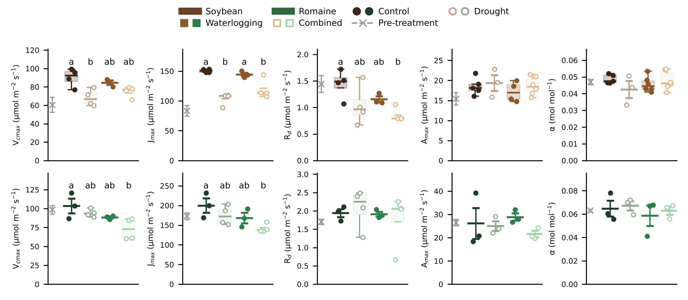
LI-6800 : 광합성 능력
서론
재료 및 방법
결과
고찰
결론
콩: 건조구에서 V_{cmax}·J_{max}가 낮았고 A_{max}·α는 처리 간 차이 없음
상추: 복합구에서 V_{cmax}·J_{max}가 낮은 경향이고 A_{max}·α는 처리 간 차이 없음
Soybean | V_{cmax} | J_{max} | R_{d} | A_{max} | α
Pre-treat. | 60 | 83 | 1.44 | 15.4 | 0.047
Control | 90 a | 150 a | 1.44 a | 18.5 | 0.049
Drought | 68 b | 104 b | 1.04 ab | 19.4 | 0.043
Waterlog. | 85 ab | 144 a | 1.16 ab | 17.2 | 0.046
Combined | 75 ab | 120 b | 0.86 b | 18.6 | 0.048
Romaine | V_{cmax} | J_{max} | R_{d} | A_{max} | α
Pre-treat. | 98 | 173 | 1.70 | 26.4 | 0.063
Control | 104 a | 200 a | 1.94 | 26.1 | 0.065
Drought | 94 ab | 175 ab | 2.06 | 25.0 | 0.067
Waterlog. | 88 ab | 168 ab | 1.91 | 28.9 | 0.059
Combined | 73 b | 142 b | 1.76 | 21.6 | 0.063
콩 건조·복합구(9월)와 상추 복합구(10월)에서 Vcmax·Jmax가 낮은 경향
Notes:
(약 35초) 세 번째 단계인 광합성 능력입니다. 콩은 9월 측정에서 건조구와 복합구의 최대 카르복실화 속도와 최대 전자전달 속도가 낮았고, 상추도 복합구에서 가장 낮은 경향을 보였습니다. 암호흡, 최대 광합성 속도, 양자수율은 두 작물 모두 처리 간 차이가 없었습니다.

Slide 13
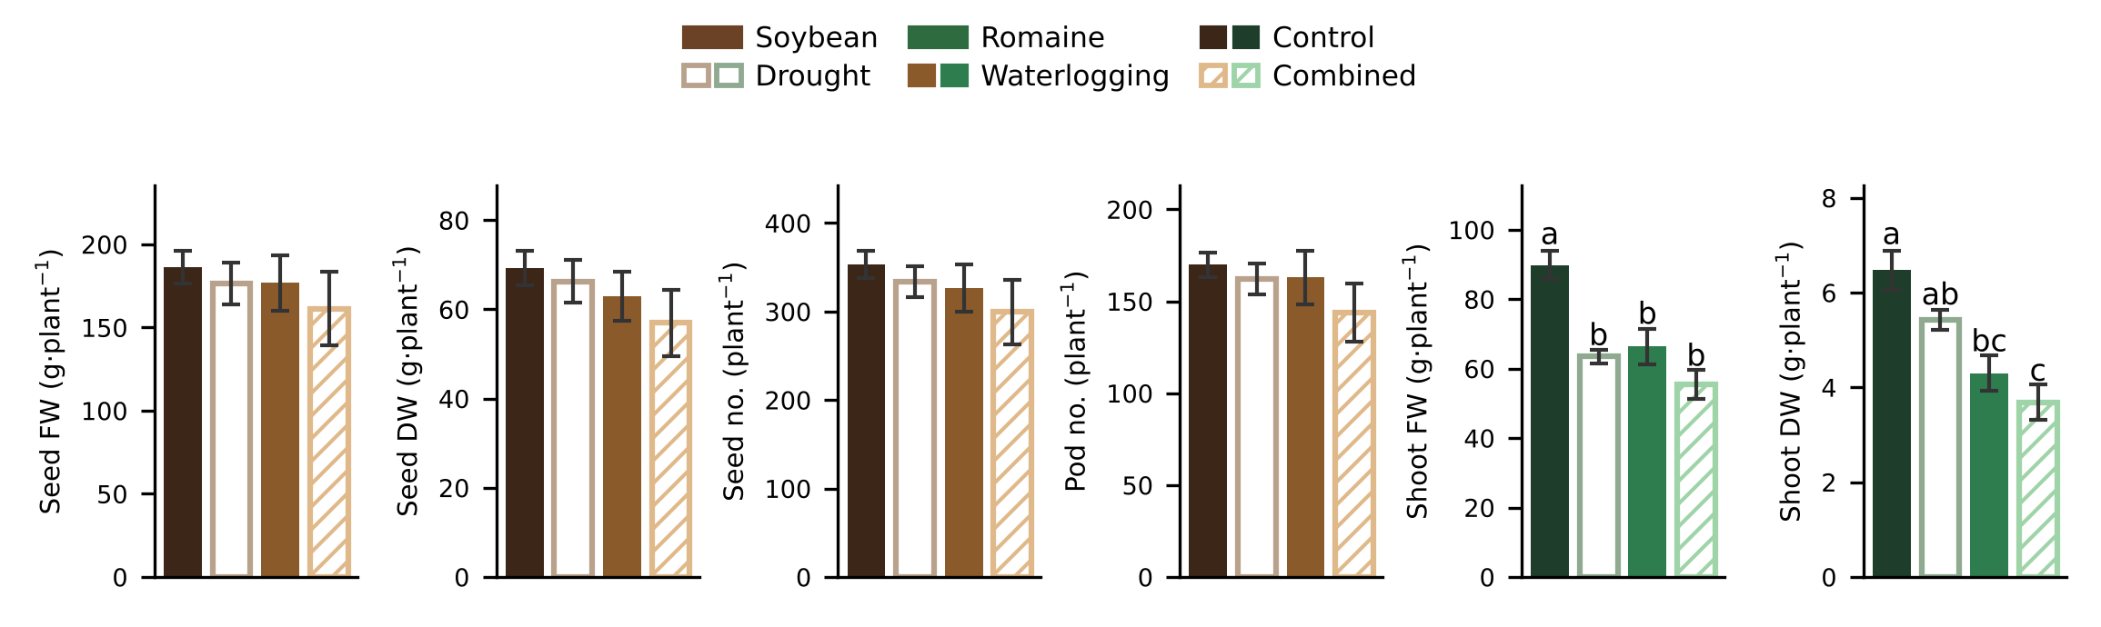
생육 조사 : 수량 및 지상부 생육
서론
재료 및 방법
결과
고찰
결론
상추: 지상부 건물중이 모든 처리에서 감소했고 복합구에서 가장 크게 감소
콩: 종실 생체중·건조중이 감소하는 경향이나 처리 간 유의한 차이는 없음
Crop · variable | Control | Drought | Waterlog. | Combined
Romaine DAT 16
Shoot FW (g) | 90 a | 63 b (−29%) | 66 b (−26%) | 55 b (−38%)
Shoot DW (g) | 6.5 a | 5.4 ab (−16%) | 4.3 bc (−34%) | 3.7 c (−43%)
Soybean DAT 55
Seed FW (g) | 186 | 176 (−5%) | 177 (−5%) | 161 (−14%)
Seed DW (g) | 69 | 66 (−4%) | 63 (−9%) | 57 (−18%)
Seed no. | 354 | 334 (−6%) | 326 (−8%) | 300 (−15%)
Pod no. | 170 | 162 (−5%) | 163 (−4%) | 144 (−15%)
표 : 처리를 왼쪽, 각 지표를 위쪽으로 재배치
상추는 건물중 −16~43% 감소, 콩은 수량 감소 경향이나 유의차 없음
Notes:
(약 50초) 네 번째 단계인 생육과 수량입니다. 상추는 건조구 16%, 침수구 34%, 복합구 43%의 지상부 건물중 감소를 보였습니다. 콩은 종실 생체중, 종실 건조중, 종실 수, 꼬투리 수 모두 처리 간 유의한 차이가 없었습니다. 표에 대조구 대비 감소율을 같이 적었는데, 종실 생체중은 건조 5%, 침수 5%, 복합 14% 감소했고 종실 건조중은 복합구에서 18%까지 감소하는 경향이 있었습니다.

Slide 14
종합 : 지표별 반응 (대조구 대비)
서론
재료 및 방법
결과
고찰
결론
① 기공
g_{sw}
② 명반응
Φ_{PSII} · Φ_{NPQ} · Φ_{NO}
③ 광합성
V_{cmax} · J_{max}
④ 생육·수량
대조구 대비 %
상추 건조
↓ 후반
(DAT 16 33%)
–
–
건물중 −16%
상추 침수
↓ → 회복
DAT 5~6
–
↓ 경향
건물중 −34%
상추 복합
↓ → 회복
DAT 6
–
↓ 경향
(V_{cmax} 73)
건물중 −43%
콩 건조
↓ 지속
Φ_{PSII} ↓
Φ_{NPQ} ↑ · Φ_{NO} ↑
↓ Vcmax·Jmax
생육 −35%
수량 −5%
콩 침수
↓ DAT 9까지
미회복
Φ_{PSII} ↓ (P1)
Φ_{NO} ↑
–
생육 −28%
수량 −5%
콩 복합
↓ 지속
Φ_{NPQ} ↑ 경향
Φ_{NO} ↑
↓ Jmax
생육 −19%
수량 −14%
전면 수정
15, 16페이지와 합쳐서 대조구와 각 처리만 그래프 색 남기고, 다른 처리는 회색, 흐리게 표시하여 강조하고 싶은 부분만 강조
콩 슬라이드, 상추 슬라이드 총 2개
상추는 건물중 −16~43% 감소, 콩은 종실 생체중 −5~14% 감소 경향
Notes:
(약 25초) 지금까지의 결과를 작물, 처리, 단계별로 정리한 표입니다. 상추는 기공이 침수 직후 크게 닫혔다가 며칠 만에 회복했고 명반응에는 변화가 없었지만, 건물중은 침수 34%, 복합 43% 감소했습니다. 콩은 기공 회복이 느렸고 건조구에서 ΦPSII가 낮고 ΦNPQ와 ΦNO가 높아 명반응에 타격을 입은 것으로 보이지만, 수량은 종실 생체중 기준 5~14% 감소하는 데 그쳤습니다. 같은 수분 재해라도 작물에 따라 영향이 나타나는 단계가 다릅니다.

Slide 15
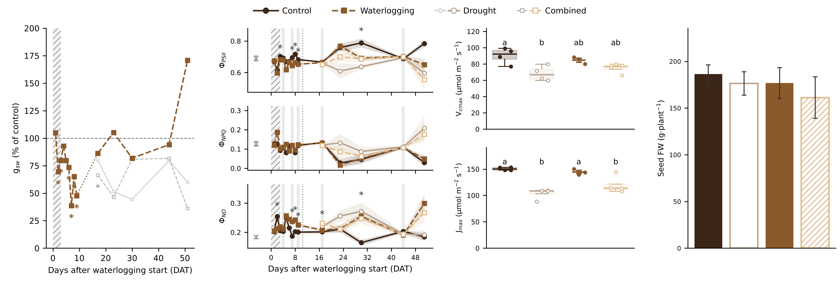
콩 (기공 → 명반응 → 광합성 능력 → 수량)
서론
재료 및 방법
결과
고찰
결론
건조, 복합 ↓
건조, 복합 ↑
건조, 복합 ↓
복합 ↓
① 기공
gsw 회복
② 명반응
ΦPSII · ΦNPQ · ΦNO
③ 광합성 능력
Vcmax · Jmax
④ 수량
종실 생체중
콩은 생리 지표에서 차이가 있었고, 수량에는 감소하는 경향이 보였지만 큰 차이가 없었다
Notes:
(약 65초) 먼저 콩입니다. 앞서 본 결과를 논리 순서대로 다시 정리하겠습니다. 침수 직후 기공전도도가 먼저 감소했고 DAT 9에도 대조구의 48%로 회복이 느렸습니다. 뿌리의 저산소는 아쿠아포린 기능과 뿌리 수리전도도를 떨어뜨려 잎의 수분 상태를 악화시키고 기공을 닫는 것으로 보고됩니다. 두 번째로 명반응에서는 건조구에서 ΦPSII가 낮아졌고 ΦNPQ와 ΦNO가 높아져, 광화학에 쓰이지 못한 에너지가 열소산과 조절되지 않는 소산으로 빠져나간 것으로 보입니다. 세 번째로 광합성 능력도 건조·복합구에서 낮은 경향이었습니다. 그러나 네 번째 수량은 종실 생체중이 5~14% 감소하는 경향이었으나 큰 차이가 없었습니다. 한편 대조구와 침수구의 차이가 크지 않았다는 점에서 3일 침수는 콩에 큰 타격을 주지 못한 것으로 추정됩니다. 개화기 처리 후 55일의 회복 기간 동안 보상이 있었을 가능성도 있으나 이는 가설입니다.

Slide 16
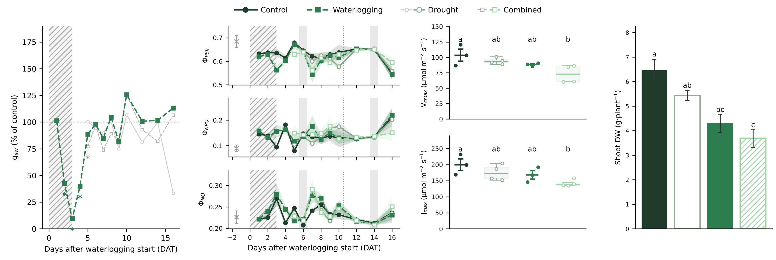
상추 (기공 → 명반응 → 광합성 능력 → 건물중)
서론
재료 및 방법
결과
고찰
결론
건조 ↓
차이X
① 기공
gsw 회복
② 명반응
ΦPSII · ΦNPQ · ΦNO
복합 ↓
복합 ↓
③ 광합성 능력
Vcmax · Jmax
④ 생육
지상부 건물중
상추는 회복이 빨랐지만 침수 기간 동안의 손실이 유지됨
Notes:
(약 60초) 다음은 상추입니다. 침수 3일째 기공전도도가 대조구의 10%까지 떨어졌지만 배수 후 2~3일 만에 대조구 수준으로 회복했습니다. 명반응 지표인 ΦPSII, ΦNPQ, ΦNO는 모두 처리 간 차이가 없었고, 광합성 능력은 복합구에서만 낮은 경향이었습니다. 그럼에도 지상부 건물중은 건조 16%, 침수 34%, 복합 43% 감소했습니다. 대조구와 침수구의 차이가 크다는 점에서 침수가 상추의 생육에 직접적인 타격을 입혔을 가능성이 있습니다. 식물의 생장은 탄소 공급보다 조직 성장과 세포 팽압이 먼저 제한되는 경우가 많아, 침수 기간에 생긴 생장 손실이 회복 후에도 유지된 것으로 해석됩니다.

Slide 17
결론
서론
재료 및 방법
결과
고찰
결론
1
기공 회복 속도
침수는 두 작물 모두에서 기공전도도를 먼저 낮췄다. 상추는 배수 2~3일 후(DAT 5~6) 대조구 수준으로 회복했고, 콩은 배수 6일 후(DAT 9)에도 대조구의 48%였으며 DAT 23에 회복이 확인되었다.
2
명반응과 광합성 능력
상추는 ΦPSII·ΦNPQ·ΦNO에 처리 차이가 없었고 Vcmax·Jmax는 복합구에서 낮은 경향이었다. 콩은 건조구에서 ΦPSII가 낮고 ΦNPQ·ΦNO가 높아 명반응에 타격을 입은 것으로 추정되며, Vcmax·Jmax도 건조구에서 낮았다.
3
생육·수량
상추는 대조구와 침수구의 차이가 커 침수가 생육에 직접 타격을 입혔을 가능성이 있으며 지상부 건물중이 감소했다(건조 −16%, 침수 −34%, 복합 −43%). 콩은 대조·침수 차이가 작아 3일 침수의 타격이 작았던 것으로 추정되며, 종실 생체중은 5~14% 감소하는 경향이었으나 유의한 차이는 없었다.
상추는 회복이 빠르나 생육 감소, 콩은 회복이 느리나 수량 차이 작음 — 반응은 작물마다 다름
본 성과는 농촌진흥청 공동연구사업(과제번호: RS-2026-25507435)의 지원에 의해 이루어진 것임.
Notes:
(약 40초) 결론입니다. 첫째, 침수는 두 작물에서 기공을 먼저 제한했고 상추는 배수 2~3일 만에, 콩은 DAT 9 이후에 회복했습니다. 둘째, 상추는 명반응에 변화가 없었고, 콩은 건조구에서 ΦPSII가 낮고 ΦNPQ와 ΦNO가 높아 명반응에 타격을 입은 것으로 추정됩니다. 셋째, 상추는 대조구와 침수구의 차이가 커 침수가 생육에 직접 타격을 입혔을 가능성이 있고 건물중이 감소했습니다. 콩은 대조구와 침수구의 차이가 작아 3일 침수의 타격이 작았던 것으로 보이며 수량은 감소하는 경향이었지만 큰 차이는 없었습니다. 따라서 수분 스트레스에 대한 반응은 작물마다 다르며, 피해를 진단할 때는 잎 생리 지표와 생장 지표를 함께 봐야 합니다. 감사합니다.

Slide 18
감사합니다
석사과정 윤정민
Notes:
이상으로 발표를 마치겠습니다. 감사합니다. (질의응답 2분)

Slide 19
보충 자료
서론
재료 및 방법
결과
고찰
결론
부록
A1. LI-600 보정: 선형 PAR + 기온
A2. LI-6800 광-광합성 곡선 (A-Q)
A3. 정상 상태 형광 (F_{s})
A4. 전자전달속도 (ETR)
A5. 측정 당시 일사 조건: 흐린 날 표시
A6. 참고문헌
질의응답용 보충 자료.
Notes:
질의응답용 보충 자료 목록입니다.

Slide 20

LI-600 : PAR·기온 보정
서론
재료 및 방법
결과
고찰
결론
부록
요점
이유: 같은 날에도 처리 간 측정 PAR·기온이 달랐음
모형: y = μ + 처리 + β₁·Q_{amb} + β₂·T_{air} + 측정일(임의효과) + ε (Ali et al., 2025; Gao et al., 2024)
PAR과 기온을 양적(선형) 공변량으로 넣어 처리별 보정 평균(BLUE)을 산출, Φ_{PSII}는 PAR이 높을수록 낮아짐
기공전도도(g_{sw})는 PAR·기온 보정 없이 온도 보정 gsw(Rizzo & Bailey, 2026)를 사용
큰 차이(g_{sw}, F_{s}, 콩 P2)는 보정에 안정적 — 작은 차이(콩 P1 Φ_{PSII}, ETR)는 보정 방식에 민감
그림 A: 콩 P2 개별 잎, 선 = 보정 후 PAR 기울기. B·C: 같은 날 처리별 PAR·기온. 표: 콩 P1(P2는 4처리) 처리 P, Wald F. Ali et al. (2025) J. Exp. Bot. 76:4141; Gao et al. (2024) J. Exp. Bot. 75:4904.
Notes:
질의응답용 자료입니다. LI-600은 야외 광에서 측정하기 때문에 같은 날에도 처리마다 측정 광도와 기온이 달랐습니다. 그래서 Ali 등과 Gao 등의 방법에 따라 PAR과 기온을 양적 공변량으로, 측정일을 임의효과로 넣은 혼합모형으로 처리별 보정 평균을 구했습니다. 기공전도도는 온도 보정 gsw를 그대로 사용했습니다.

Slide 21

LI-6800 : 광-광합성 곡선 (A-Q)
서론
재료 및 방법
결과
고찰
결론
부록
PPFD 1,500에서의 A
A (PPFD 1500) | Soybean | Romaine
Pre-treatment | 12.9 | 22.6
Control | 16.4 | 19.5
Drought | 16.7 | 19.5
Waterlogging | 12.5 | 21.2
Combined | 15.8 | 17.7
모든 PPFD 수준에서 처리 간 유의차 없음
콩은 처리 전 곡선이 처리 후보다 낮고, 상추는 처리 전 곡선이 처리 후보다 높음
콩 침수구와 상추 복합구가 낮은 경향
두 작물 모두 처리 간 A-Q 곡선 차이는 없음
값: 평균 ± SE (µmol CO₂ m⁻²·s⁻¹). 콩 처리 전 7/22~23(3곡선), 상추 처리 전 10/4(3곡선), 처리 후 처리당 3곡선(10/16~19). PPFD 수준별 Tukey.
Notes:
질의응답용 자료입니다. 광합성 광반응 곡선은 PPFD 8개 수준 모두에서 두 작물 모두 처리 간 유의한 차이가 없었습니다.

Slide 22
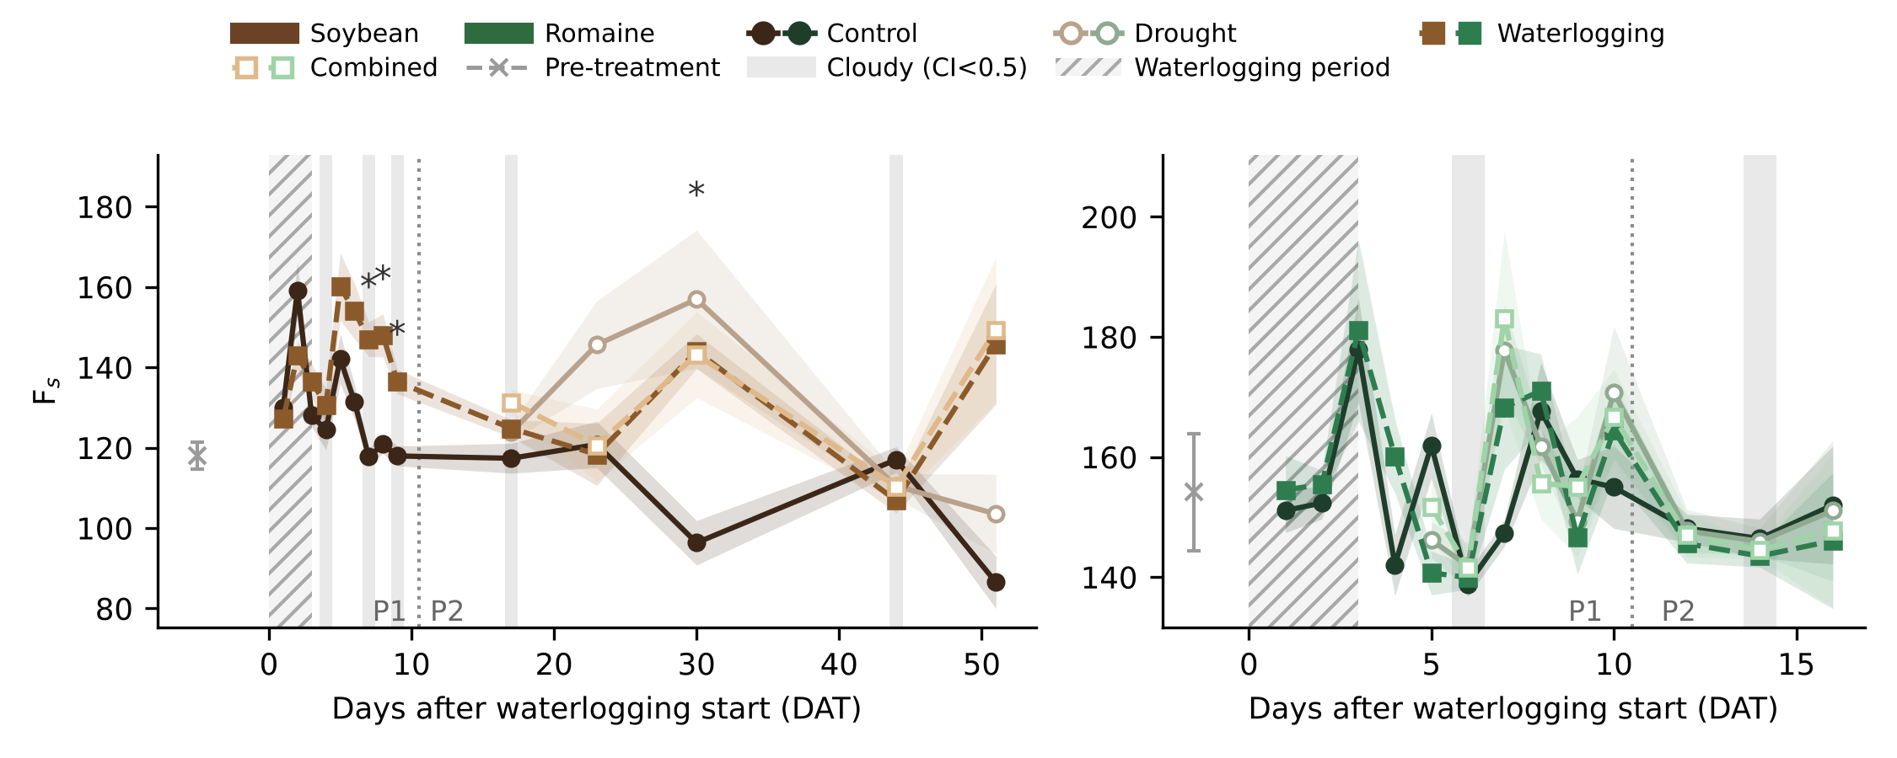
LI-600 : 정상 상태 형광 (F_{s})
서론
재료 및 방법
결과
고찰
결론
부록
요점
콩: P1 침수구, P2 건조·침수·복합구가 대조구보다 높음
상추: 처리 간 차이 없음
Treatment | Soybean P1 | Soybean P2 | Romaine P1 | Romaine P2
Control | 129.1 b | 113.3 b | 157.0 a | 142.3 a
Drought | – | 130.2 a | 161.1 a | 141.9 a
Waterlogging | 139.0 a | 130.0 a | 158.1 a | 141.5 a
Combined | – | 133.4 a | 161.6 a | 144.3 a
F_{s} 절대값 차이는 형광 신호 크기 변화를 포함 — 생리 해석은 비율 지표(Φ_{PSII})로
표: PAR(Q_{amb})·기온(T_{air}) 공변량 보정 평균(혼합모형, 측정일 임의효과), Tukey 문자.
Notes:
질의응답용 자료입니다. 정상 상태 형광 Fs의 절대값은 상추에서 처리 간 차이가 없었고, 콩에서는 침수·건조 처리구가 대조구보다 높았습니다.

Slide 23
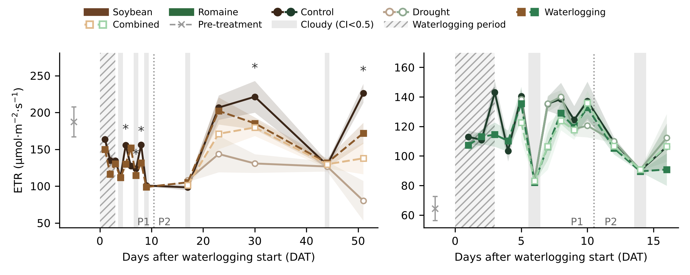
LI-600 : 전자전달속도 (ETR)
서론
재료 및 방법
결과
고찰
결론
부록
요점
콩: 대조구가 높고 건조구가 가장 낮음
상추: P1 대조구가 높은 경향, P2 처리 간 차이 없음
Treatment | Soybean P1 | Soybean P2 | Romaine P1 | Romaine P2
Control | 120.0 a | 189.6 a | 141.7 a | 75.8 a
Drought | – | 143.8 c | 137.9 a | 78.5 a
Waterlogging | 110.0 b | 178.0 ab | 132.7 a | 72.6 a
Combined | – | 164.2 bc | 130.0 a | 80.2 a
ETR은 광도에 비례 — 콩 P2 처리 차이는 Φ_{PSII}와 같이 고광도에서 커짐
표: PAR(Q_{amb})·기온(T_{air}) 공변량 보정 평균(혼합모형, 측정일 임의효과), Tukey 문자.
Notes:
질의응답용 자료입니다. 전자전달속도는 측정 광도에 비례하므로 광도를 보정한 평균으로 비교했고, 상추에서는 침수구가 약 6~8% 낮은 경향을 보였지만 측정일 반복 기준으로는 유의하지 않았습니다.

Slide 24
A5. 측정 당시 일사 조건: 흐린 날 표시
서론
재료 및 방법
결과
고찰
결론
부록
콩
상추
Date | Time | SW (W·m⁻²) | CI | Use
08/13 | 10:31–11:01 | 348 | 0.61 | 사용
08/14 | 10:19–10:36 | 312 | 0.66 | 사용
08/15 | 08:31–08:40 | 138 | 0.54 | 사용
08/16 | 08:43–08:57 | 51 | 0.20 | 사용 (흐림)
08/17 | 08:37–08:51 | 178 | 0.69 | 사용
08/18 | 08:54–09:05 | 243 | 0.93 | 사용
08/19 | 09:42–10:01 | 104 | 0.35 | 사용 (흐림)
08/20 | 09:32–09:45 | 162 | 0.60 | 사용
08/21 | 08:18–08:25 | 52 | 0.18 | 사용 (흐림)
08/29 | 11:39–12:32 | 76 | 0.12 | 사용 (흐림)
09/04 | 10:25–11:02 | 330 | 0.90 | 사용
09/11 | 10:16–10:43 | 340 | 1.04 | 사용
09/25 | 09:19–09:59 | 129 | 0.34 | 사용 (흐림)
10/02 | 10:25–11:06 | 338 | 0.92 | 사용
Date | Time | SW (W·m⁻²) | CI | Use
10/06 | 10:20–10:22 | 214 | 0.50 | 사용 (흐림)
10/08 | 09:29–09:36 | 133 | 0.42 | 사용 (흐림)
10/09 | 10:53–10:59 | 228 | 0.45 | 사용 (흐림)
10/10 | 09:44–09:53 | 354 | 0.96 | 사용
10/11 | 11:17–11:28 | 366 | 0.74 | 사용
10/12 | 10:36–10:57 | 484 | 0.97 | 사용
10/13 | 09:33–10:06 | 14 | 0.04 | 사용 (흐림)
10/14 | 09:28–09:53 | 378 | 1.10 | 사용
10/15 | 09:31–09:51 | 342 | 0.98 | 사용
10/16 | 09:40–09:56 | 334 | 0.90 | 사용
10/17 | 08:59–09:33 | 260 | 0.97 | 사용
10/19 | 08:28–09:27 | 134 | 0.60 | 사용
10/21 | 09:47–10:04 | 21 | 0.05 | 사용 (흐림)
10/23 | 09:33–09:55 | 340 | 0.95 | 사용
모든 측정일을 포함하고 측정일·선형 PAR·기온으로 보정 — CI < 0.5인 날은 회색 띠로 표시
CI = 측정 구간 평균 SW / 같은 시각대 ±10일 90분위수 SW(맑은 날 기준). 날짜별 예외 없이 한 규칙으로 통일. 상추 10/13은 SW 자료가 4분뿐(결측).
Notes:
질의응답용 자료입니다. 흐린 날은 제외하지 않고 측정 광도와 기온으로 보정했으며, 맑음지수 0.5 미만인 날을 그림에 회색 띠로 표시했습니다.

Slide 25
A6. 참고문헌
서론
재료 및 방법
결과
고찰
결론
부록
Ali et al. (2025) J Exp Bot 76:4141.
Buckley TN (2019) New Phytol 224 (doi:10.1111/nph.15899).
Gao et al. (2024) J Exp Bot 75:4904.
Haverroth EJ et al. (2024) Plant Physiol 197(1):kiae336.
Hilker M et al. (2016) Biol Rev 91:1118–1133.
Körner C (2015) Curr Opin Plant Biol 25:107–114.
Rizzo KT, Bailey BN (2026) Plant Cell Environ 49:1412–1423.
Sasidharan R et al. (2018) Plant Physiol 176:1106–1117.
Swain DL et al. (2018) Nat Clim Change 8:427–433.
Tan X et al. (2018) J Plant Physiol 227:20–30.
Tardieu F, Simonneau T, Muller B (2018) Annu Rev Plant Biol 69.
Yeung E et al. (2018) PNAS 115:E6085–E6094.
Zandalinas SI, Mittler R (2022) New Phytol 234:1161–1167.
질의응답용 보충 자료.
Notes:
발표에 인용한 참고문헌입니다.

